Slide 1
狂犬病病毒
(rabies virus)

Slide 2
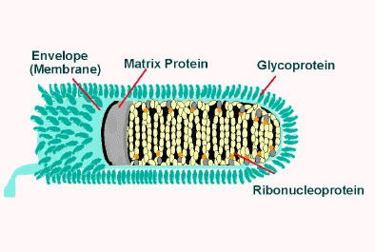
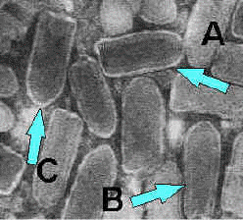
一、生物学形状
弹状病毒科（Rhabdoviridae）
病毒体子弹状. 有包膜. 衣壳呈螺旋对称
基因组为-ssRNA，12kb.

Slide 3
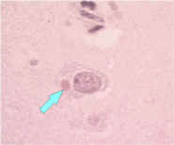
对神经组织有亲嗜性，在中枢神经细胞（主要是大脑海马沟回的锥体细胞）增殖
在神经元胞浆内形成圆形或椭圆形嗜酸性包涵体(2–10 µm in diameter) ---内基氏小体（Negri bodies），具诊断价值。
抵抗力弱，易被灭活
对热、紫外线、日光、干燥的抵抗力弱
易被强酸、强碱、甲醛、碘、乙酸、乙醚、肥皂水及去污剂灭活.

Slide 4
二、致病性与免疫性
传染源：
哺乳动物中灵长目、食肉目、翼手目等
主要带毒动物因地区而异：狗、猫、狼、狐狸、熊、臭鼬、浣熊、蝙蝠等
传播途径：
被患病动物咬伤，病毒经伤口进入体内。
(无人传人，但不排除接吻、器官移植等)

Slide 5
所致疾病： 狂犬病（rabies ）
（俗称恐水病 hydrophobia ）
* 人畜共患的中枢神经系统急性传染病
* 是否发病及潜伏期长短取决于被咬部位、伤者年龄、入侵病毒数量和毒力
咬在头部---发病率40-80%，潜伏期短
咬在腿部---发病率 0-10%，潜伏期长
* 在世界绝大部分地区流行，导致每年约6万人死亡
及大量动物死亡

Slide 6
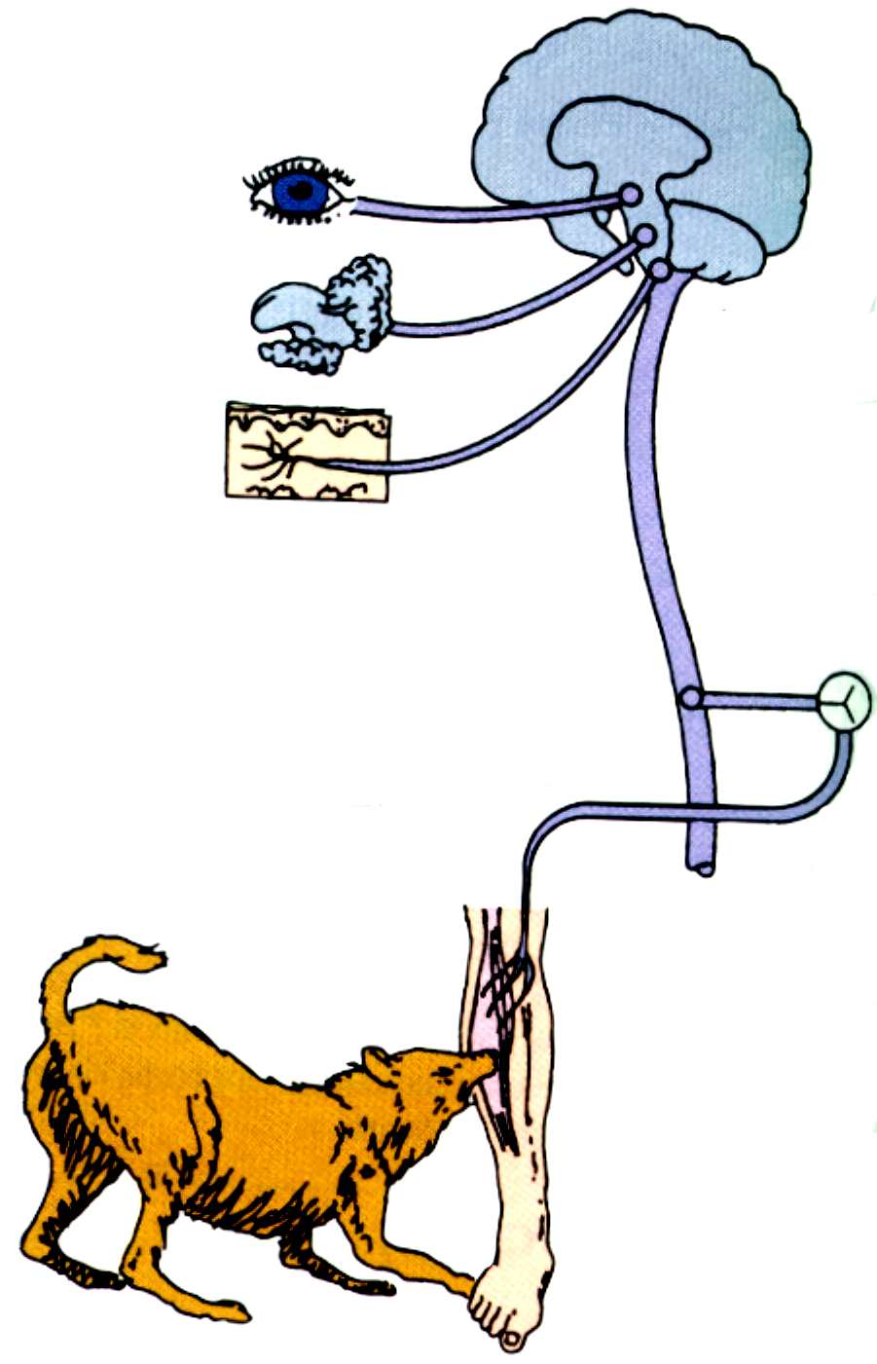
致病机制
在伤口局部肌肉细胞内缓慢增殖
沿感觉神经轴索上行，侵入中枢神经系统
在脑部增殖，引起神经元损伤
沿传出神经扩散至唾液腺、舌、心脏、肾脏等

Slide 7
临床表现
潜伏期：多数1-3月（1w-1年以上）
前驱期(1-4天)：发热、不安、乏力、流泪、流涎、伤口“蚁走感”
兴奋期（3-5天）：兴奋性增高，狂躁不安，吞咽及饮水时，咽喉肌痉挛. (特殊和常见症状----恐水怕风)
麻痹期(6--18小时)：麻痹、昏迷、呼吸循环衰竭死亡（100%）
（病程一般在6日以内）

Slide 8

三、微生物学检查
  人狂犬病根据咬伤史及典型症状即可诊断
  可通过观察和检查动物是否患病，判断人被咬伤后是否感染
    观察7-10天
    不发病----非病犬，或咬人时唾液中无病毒
    发病----杀死动物检查脑内有无内基小体来确证
（动物唾液带毒后5天会发病）

Slide 9
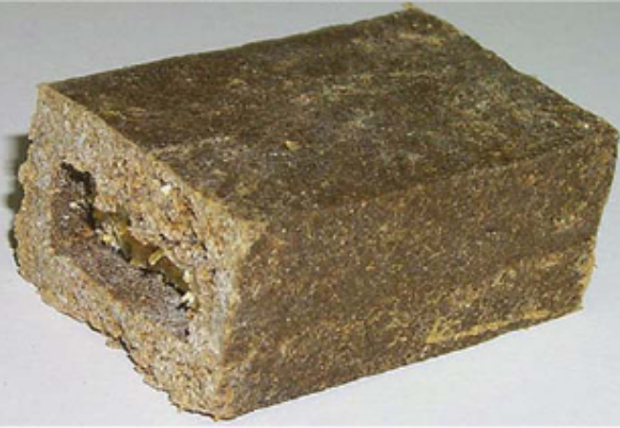
四、预防原则
免疫野生动物
管理及免疫家养宠物（注射犬用狂犬疫苗）
Wild mammal bait containing rabies vaccine.

Slide 10
人被咬伤后（初次及时的处理至关重要）
  伤口处理：3-5%肥皂水，0.1%新洁尔灭冲洗
  疫苗接种：灭活疫苗 1、3、7、14、28d
  (疫苗保护期一般为半年到一年)
  -- 被动免疫：高效价抗血清（咬伤严重时）
特殊人群定期预防性免疫（暴露前预防接种）
兽医、研究者

Slide 11
人乳头瘤病毒
（human papillomavirus, HPV)

Slide 12

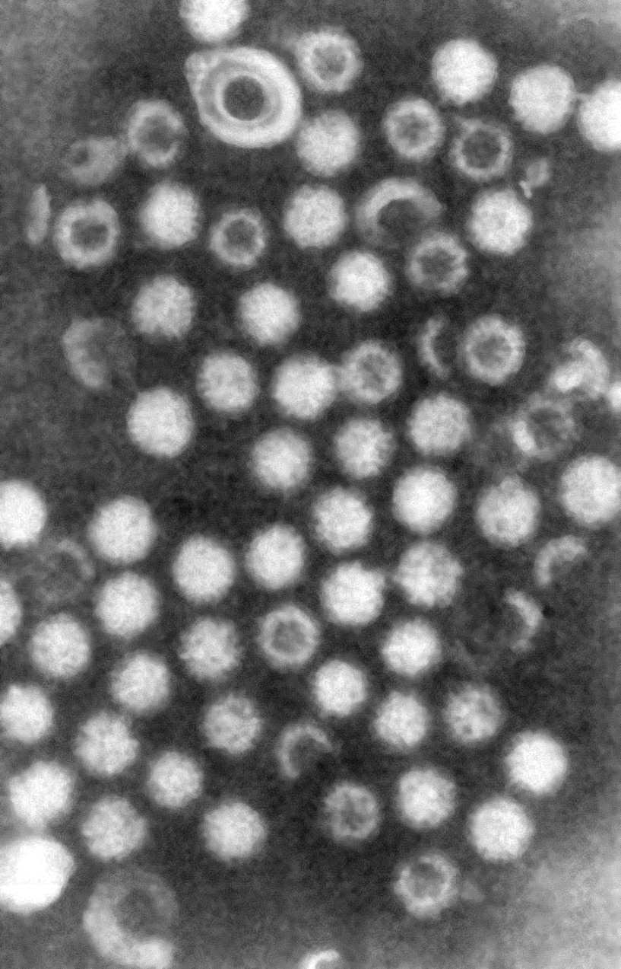
生物学性状：
属于乳头瘤病毒科 (Papillomaviridae) （包括人和牛羊兔等乳头瘤病毒）
环状dsDNA (约8.0kb)
无包膜，
20面体立体对称
型别多（100多个基因型)
皮肤、粘膜高度亲嗜性
增殖方式独特
体外培养困难

Slide 13
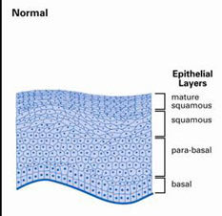
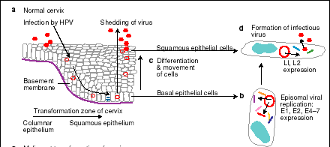
病毒增殖方式独特--只在终极分化细胞层产生完整病毒粒子
角质层
颗粒细胞层
棘细胞层
基底细胞层

Slide 14
致病性
人是唯一宿主
对皮肤和粘膜上皮细胞高度亲嗜，诱导上皮增殖形成乳头状瘤（疣）,某些型别感染具潜在的致癌性.
直接接触：如性接触
传播途径 间接接触：毛巾、洗盆等
垂直传播：母体HPV经产道
所致主要疾病 :寻常疣、扁平疣： HPV-1,2,3,4,7,10
尖锐湿疣（生殖器疣，STD）：HPV-6,11（低危型）
宫颈癌：HPV-16.18.31.45等 （高危型）
（Nearly all cervical cancers -- more than 99% -- are caused by these high-risk HPV viruses. The most common of the high-risk strains of HPV are types 16 and 18, which cause about 70% of all cervical cancers. ）

Slide 15
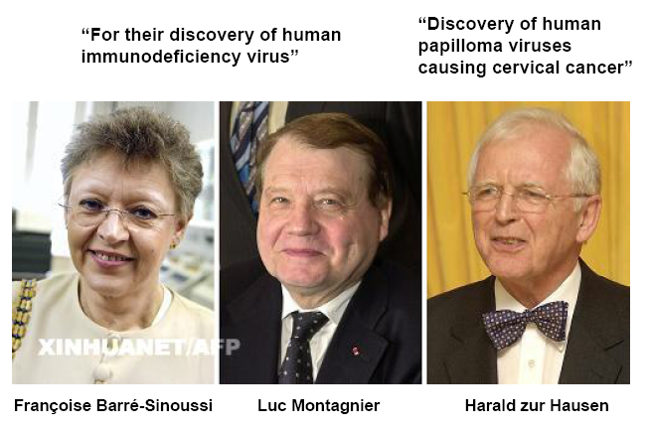
2008年Nobel 生理学和医学奖

Slide 16
预防: 接种疫苗
06年 两种预防性HPV疫苗上市
英国 Cervarix （2价苗 ，16/18型）
美国 Gardasil （4价苗，6/11/16/18型）
2014年12月 美国Gardasil（9价疫苗，6/11/16/18/31/33/45/52/58型，预防尖锐湿疣和大约90%子宫颈、外阴、阴道和肛门癌症）
我国二价疫苗预计2017-2018上市
治疗: 激光或电烧灼、液氮冷冻, 干扰素，复发率高

